Slide 1
Изготовление тряпичной куклы-платочницы.

Slide 2
Цель мастер- класса:
Научиться методам и приёмам изготовления куклы- платочницы.
Задачи мастер-класса:
Обобщение опыта в изготовлении куклы
Передача мастером своего опыта
Оказание помощи участникам в овладении новыми знаниями и приёмами в изготовлении куклы.

Slide 3
Тряпичная кукла в России прошла более чем вековой путь изучения: от открытия и признания – через отрицание и забвение – до победной реабилитации – к возрождению.
Кукла- платочница – один из лучших образцов дизайна в народной тряпичной кукле. В самом названии содержится ключевой модуль её конструкции – квадратный платок.

Slide 4
Для изготовления куклы вам потребуется три лоскута хлопчатобумажной ткани квадратной формы размером 21х21см: один квадрат белого цвета, два других - яркие и цветные. Они имеют необработанный рваный край – так по традиции выражалась идея цельности. Так же для работы вам понадобятся: нитки №10, наполнитель, шерстяная скрученная нить, лоскут прямоугольной формы 6х9см, два лоскута в форме прямоугольного треугольника со сторонами 16см и 14см.

Slide 5
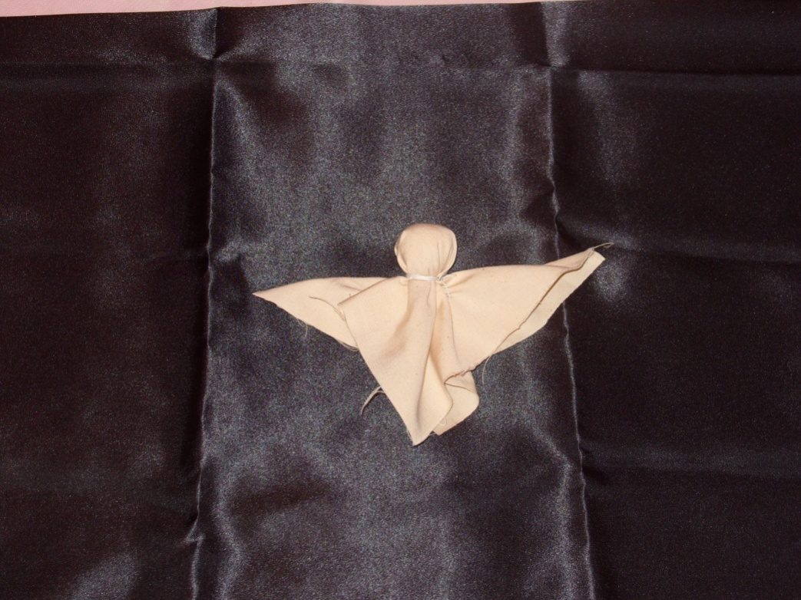
Изготовление головы куклы.
Для изготовления головы куклы возьмем квадратный лоскут белого цвета. В центр квадрата вложим комочек из ваты и перекручиваем ткань несколько раз плотными нитками.

Slide 6
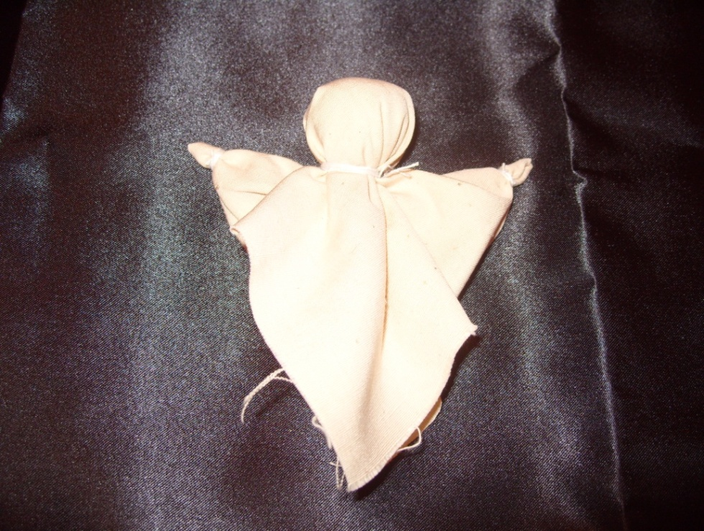
Изготовление рук.
Особенность конструкции – расположение лоскута по диагонали.
На противоположных сторонах лоскута сложить ткань и завязать руки.

Slide 7
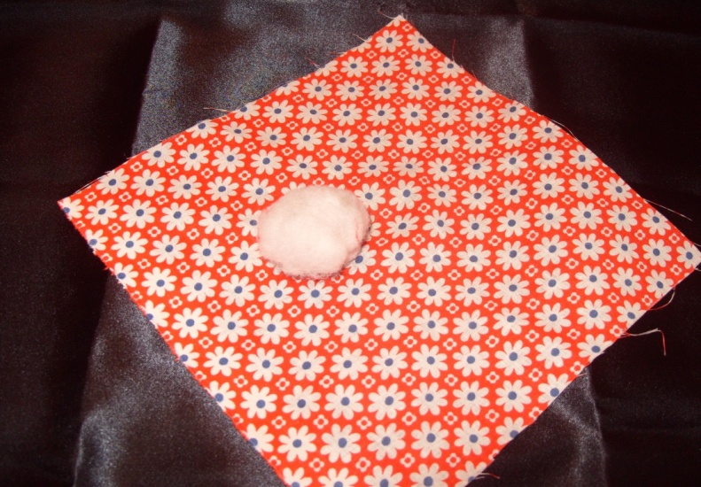
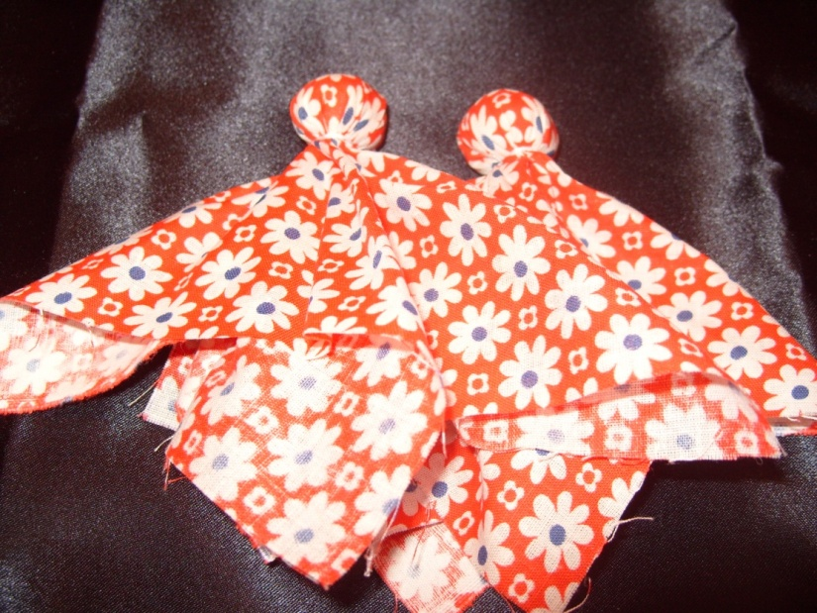
Изготовление кукольной груди.
Возьмем цветной квадрат и вату.
Вложим в центр каждого квадрата по комочку из ваты и перекручиваем ткань нитками.

Slide 8
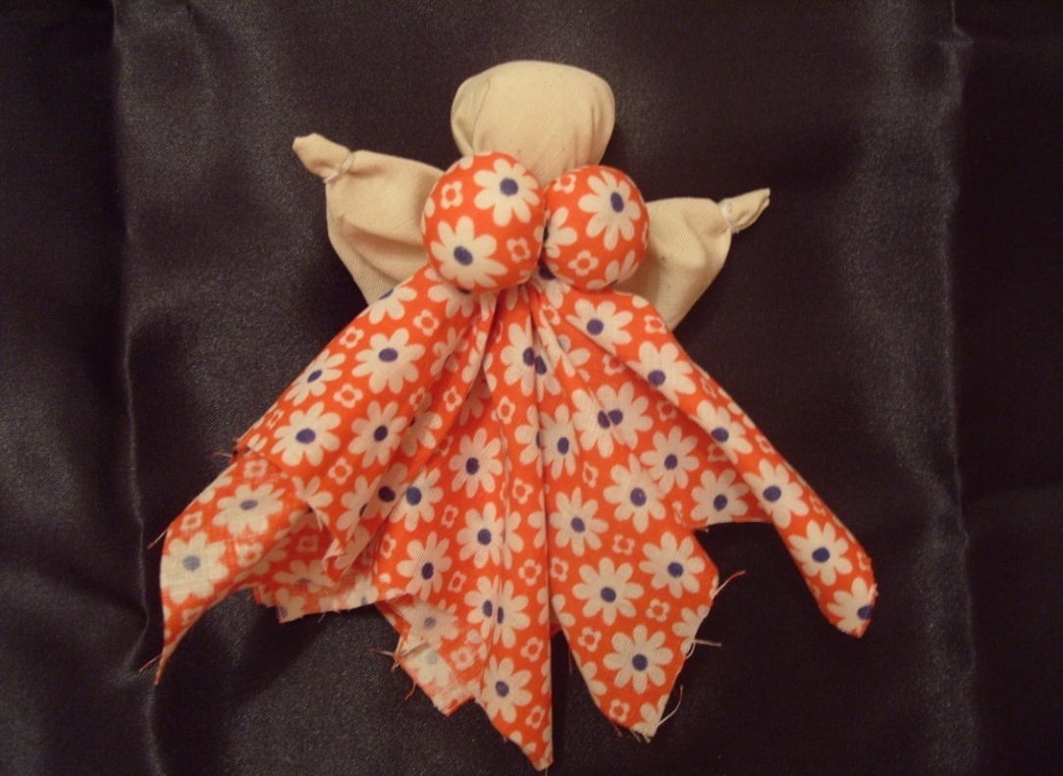
Изготовление туловища куклы.
Полученные груди прикладываем к туловищу куклы и подвязываем плотной ниткой.

Slide 9
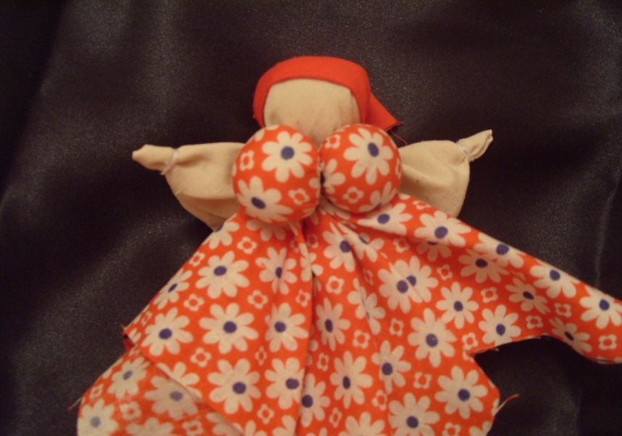
Завязывание платка.
Кукольную голову повязываем платком. Для этого берем меньший платок и завязываем его.
Поверх него накладываем большой платок и завязываем на голове куклы, направляя концы назад заводя их через шею.

Slide 10
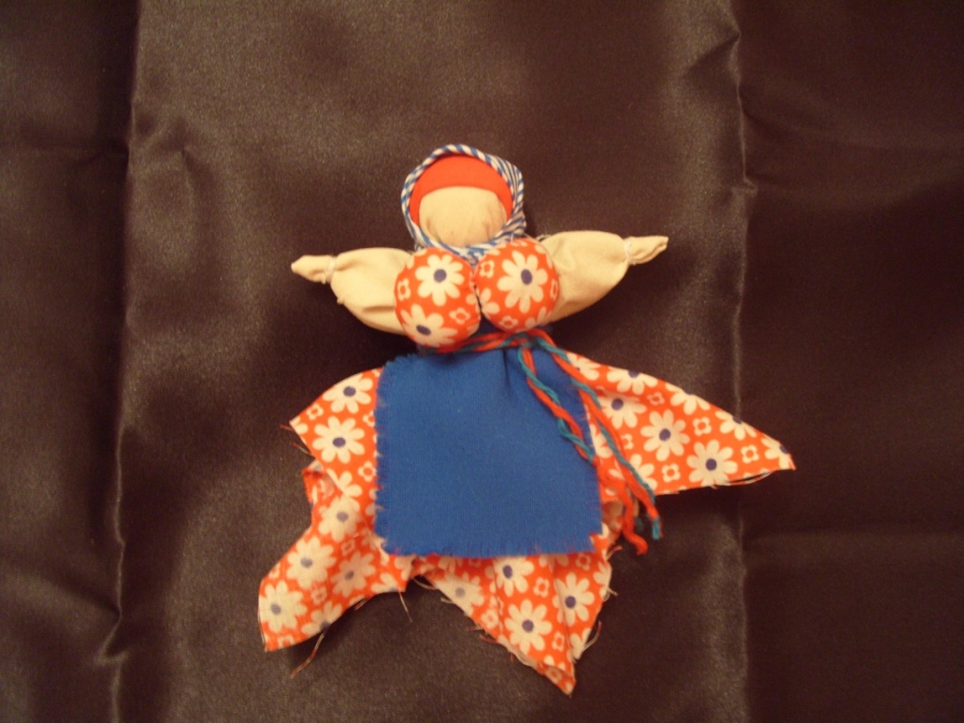
Изготовление фартука.
Возьмем лоскут прямоугольной формы. По краям выполним бахрому. Подвязываем фартук скрученной шерстяной нитью под грудью куклы.

